Slide 1

Fruitt Merge
Thả hoa quả để ghép lại với nhau thành quả to hơn

Slide 2
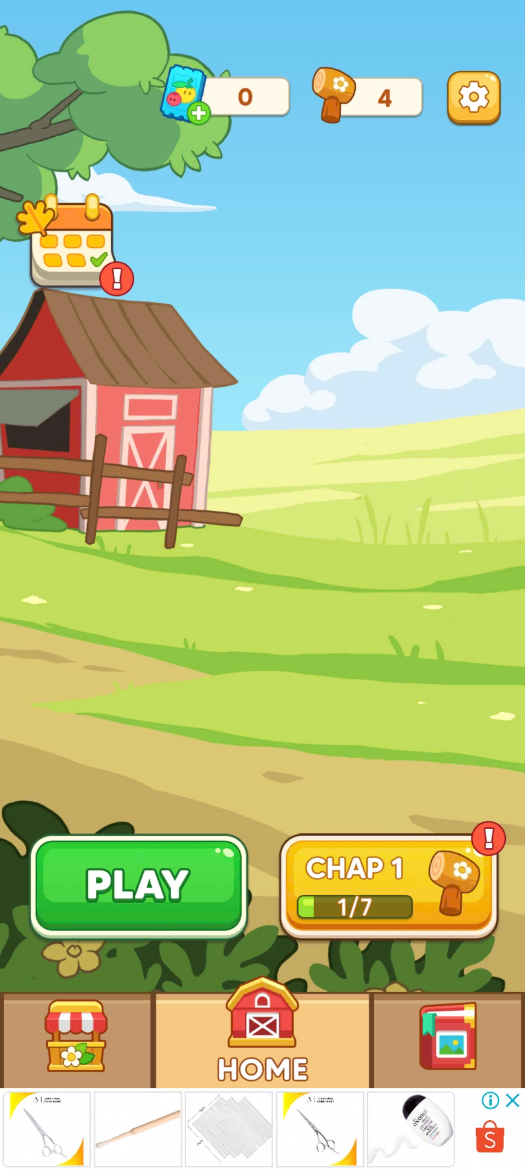
Cài đặt
Điểm danh
Vật phẩm thu thập
Trang chủ
Xây dựng
Chơi
Story/ thành tựu
Shop

Slide 3
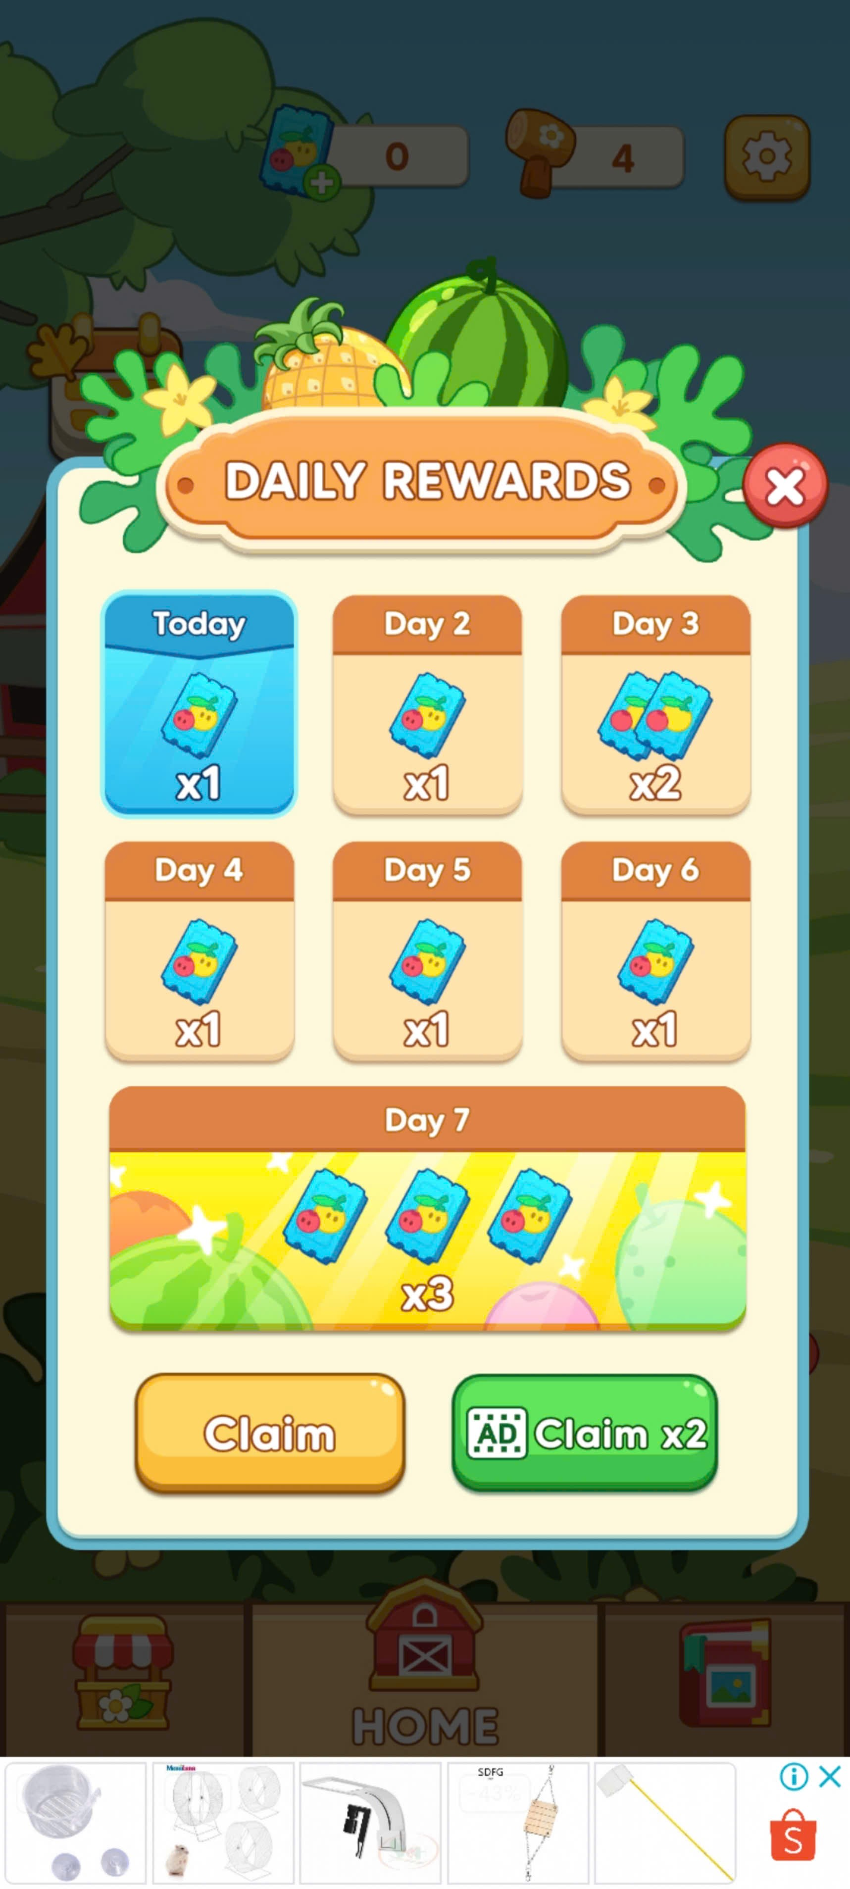
Daily

Slide 4
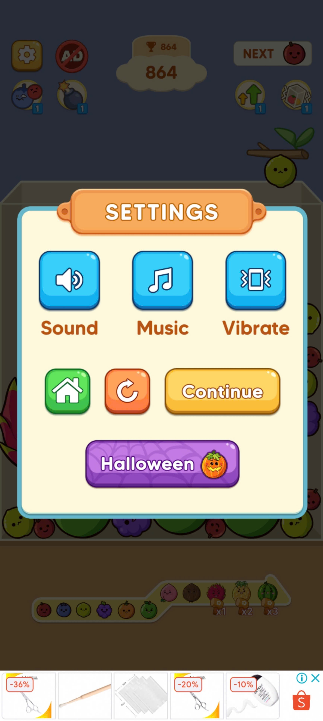
Setting

Slide 5
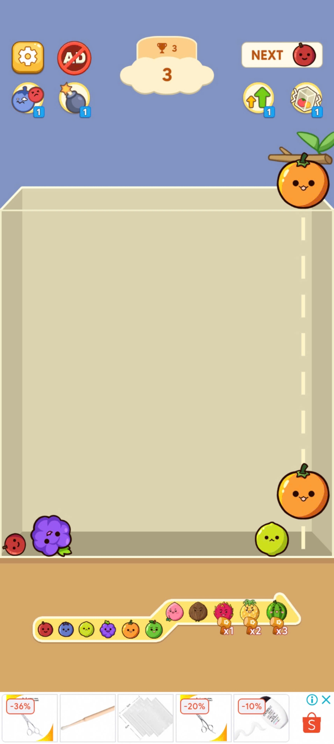
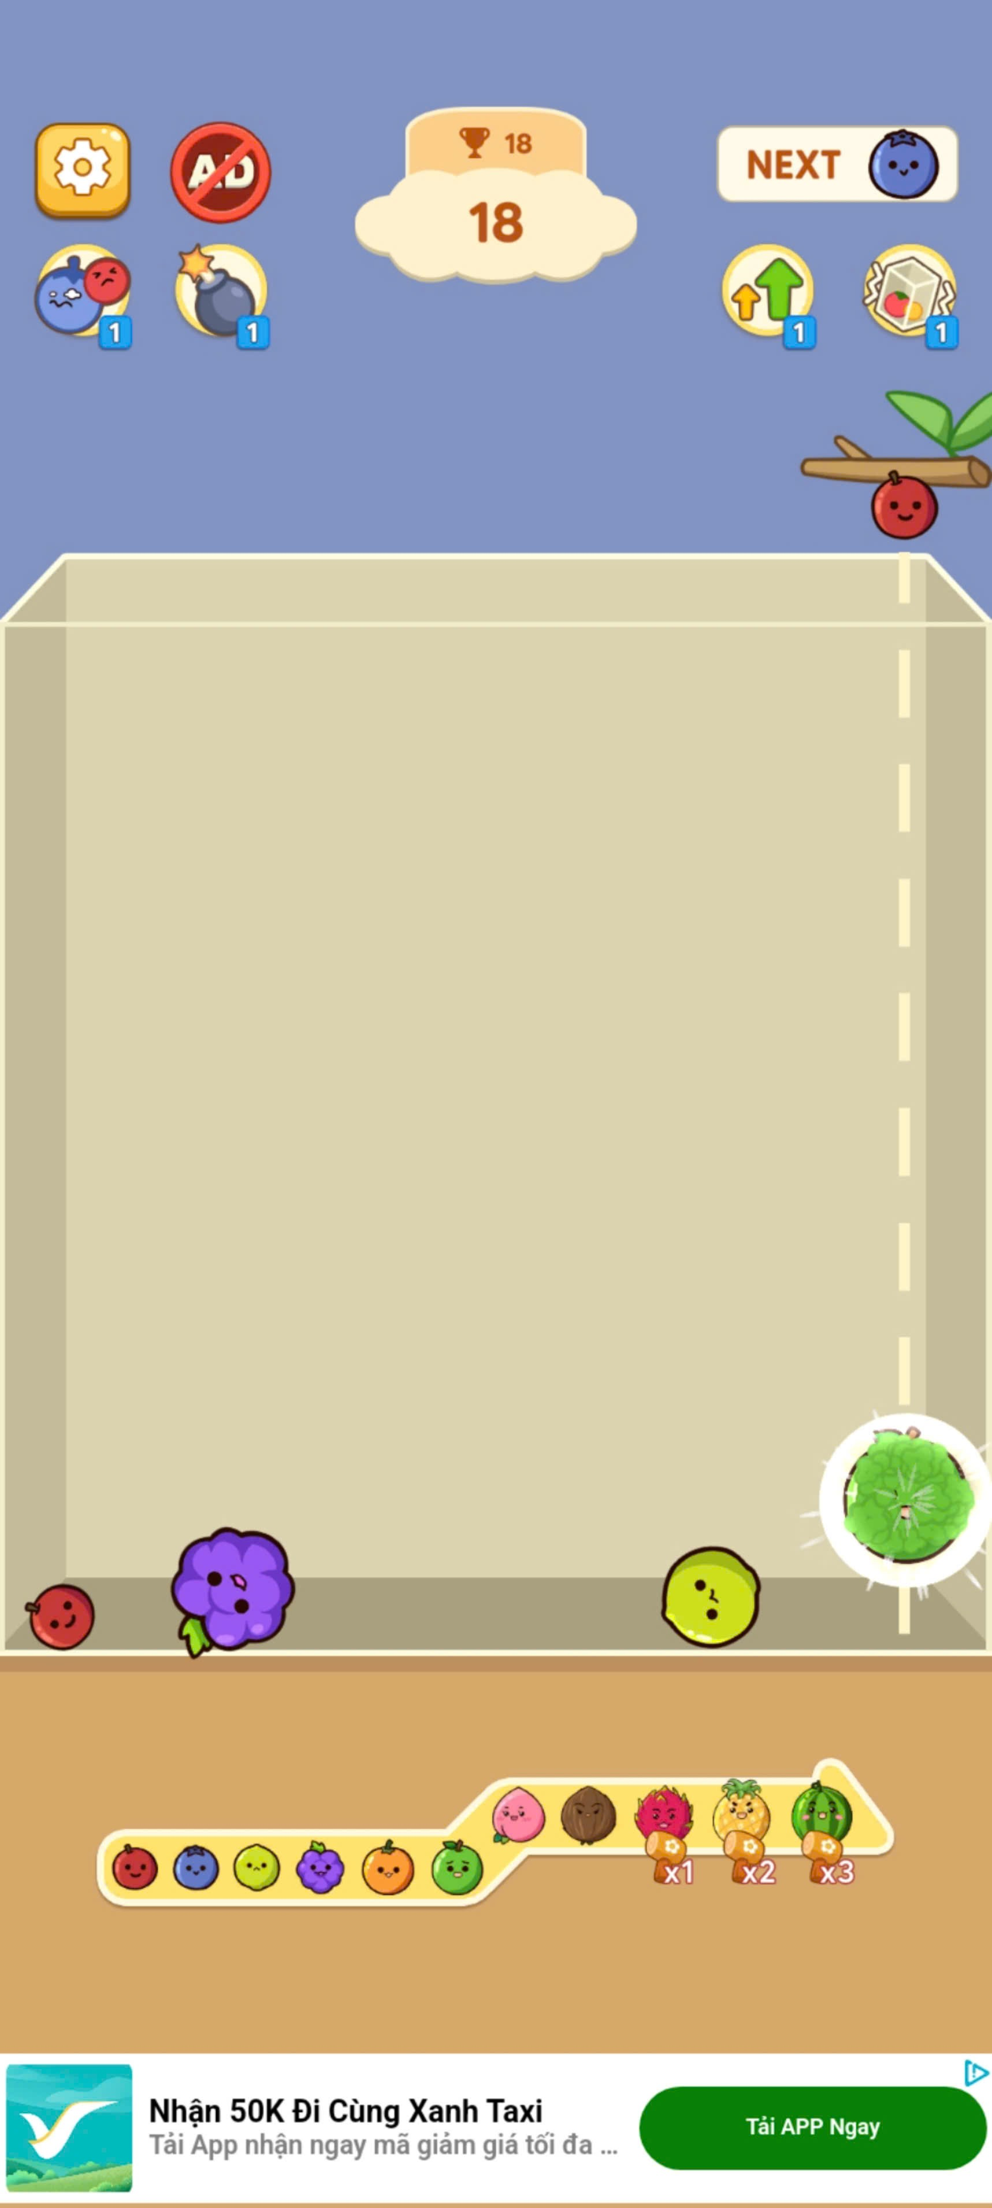
Thả hoa quả xuống sao cho không bị đầy
Sau khi thả, quả tiếp theo sẽ ngẫu nhiên
Nếu 2 quả chạm vào nhau sẽ biến thành quả to hơn (thứ tự ở thanh bên dưới)
Chơi

Slide 6
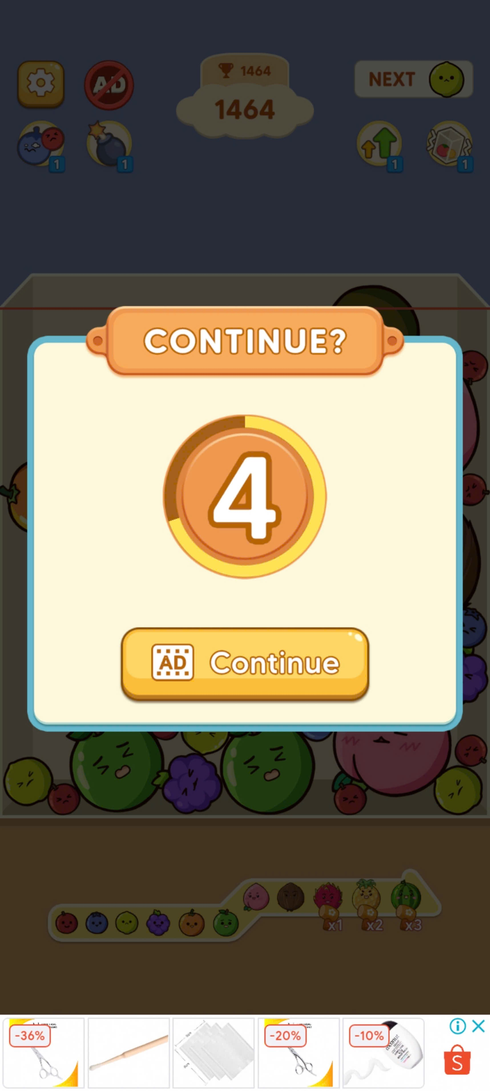
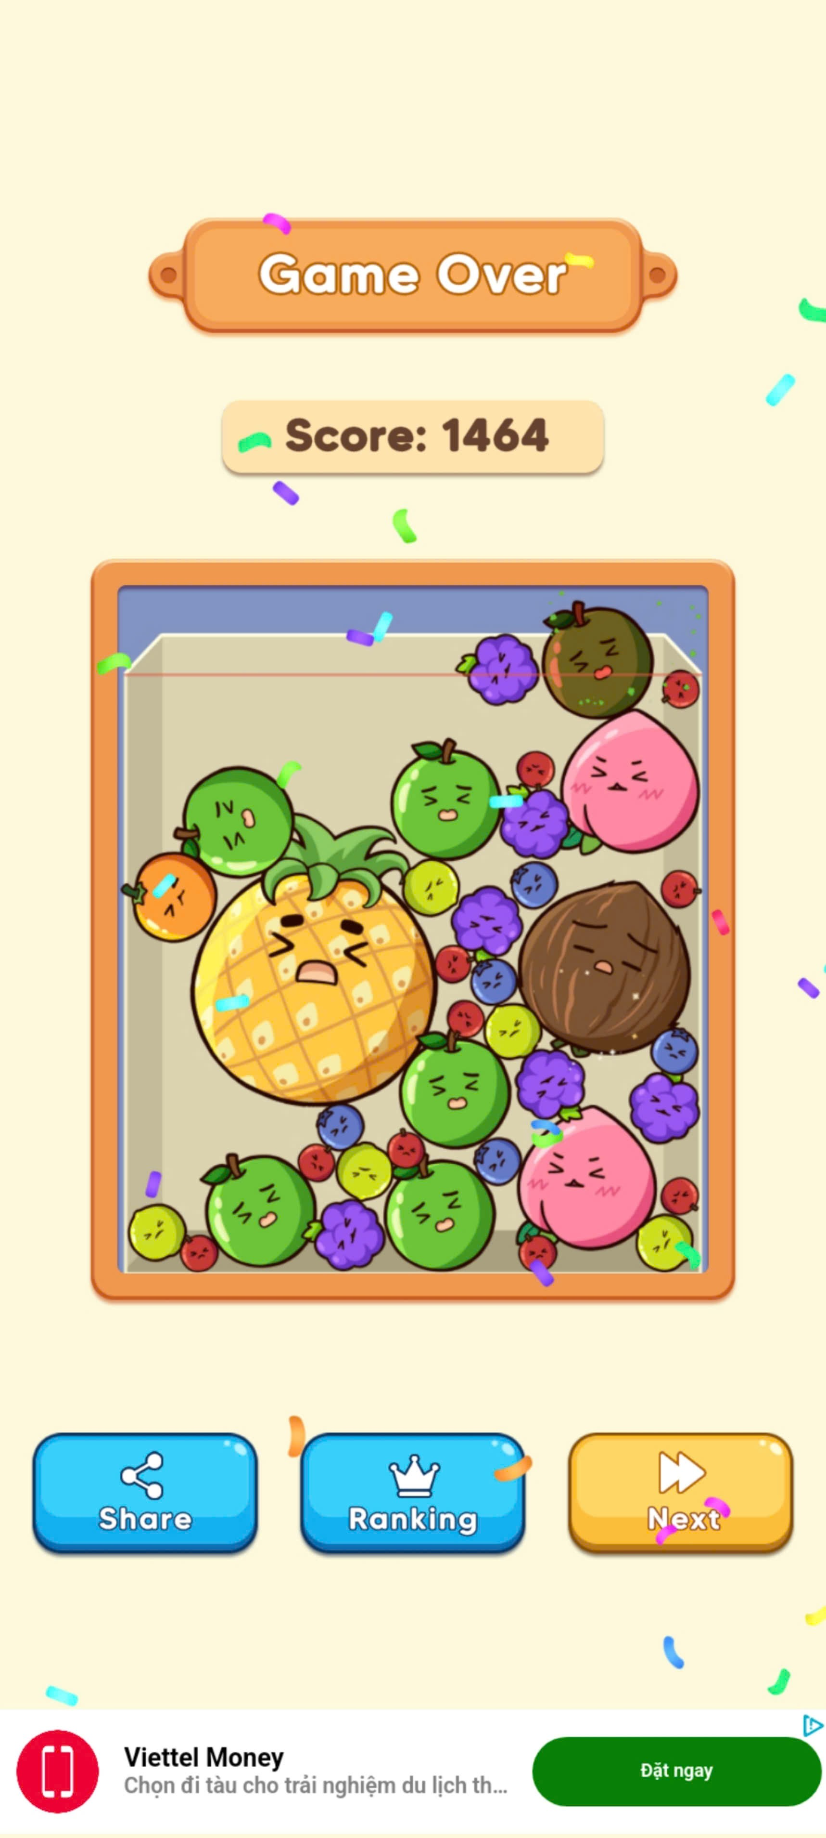
Game over

Slide 7
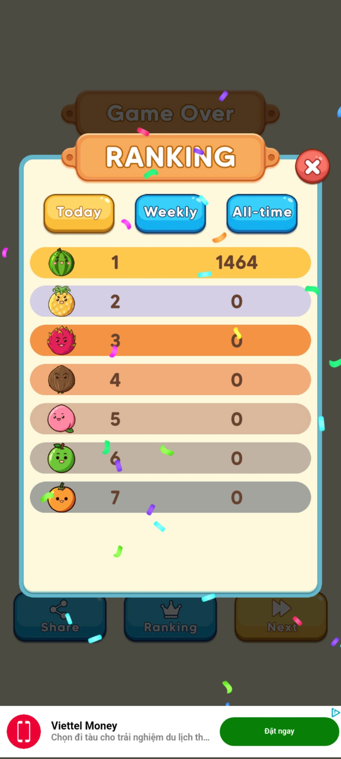
Ranking

Slide 8
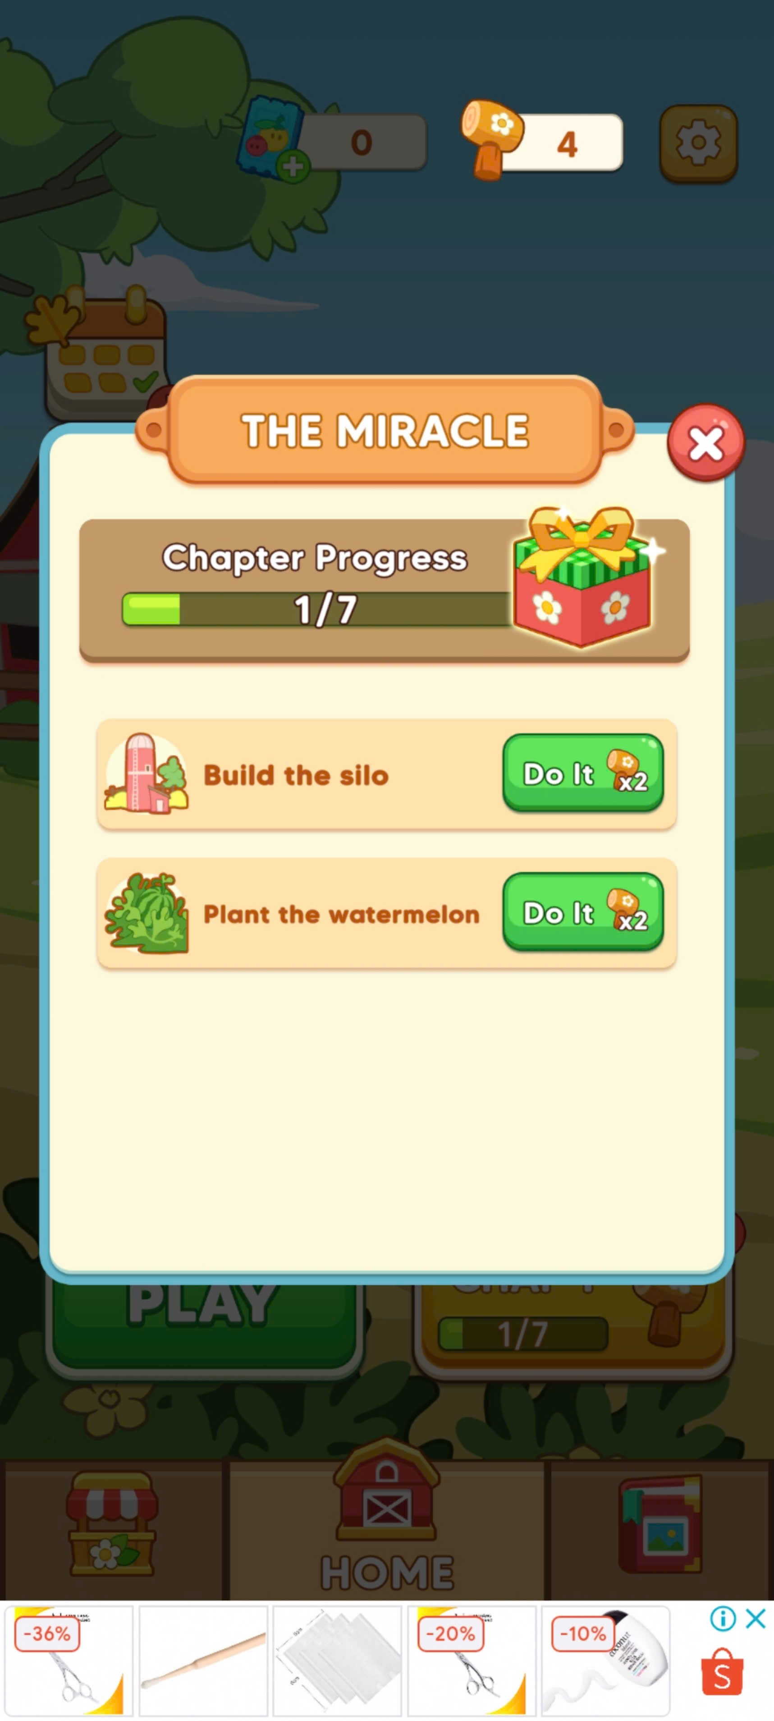
Tính năng khác:
Xây nhà
Build

Slide 9
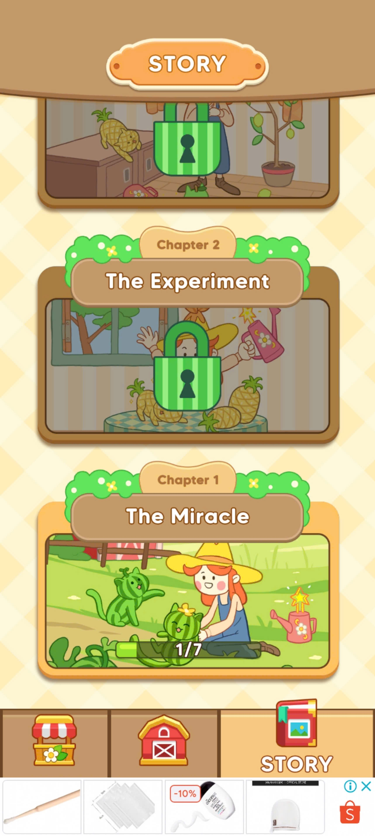
Xây để mở khóa thêm STORY
(có thể coi là thành tựu)

Slide 10
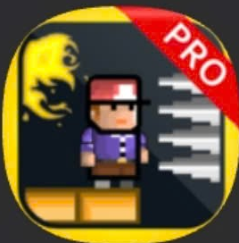
Trap Dungeon
Vượt qua nhiều cạm bẫy bất ngờ để qua màn

Slide 11
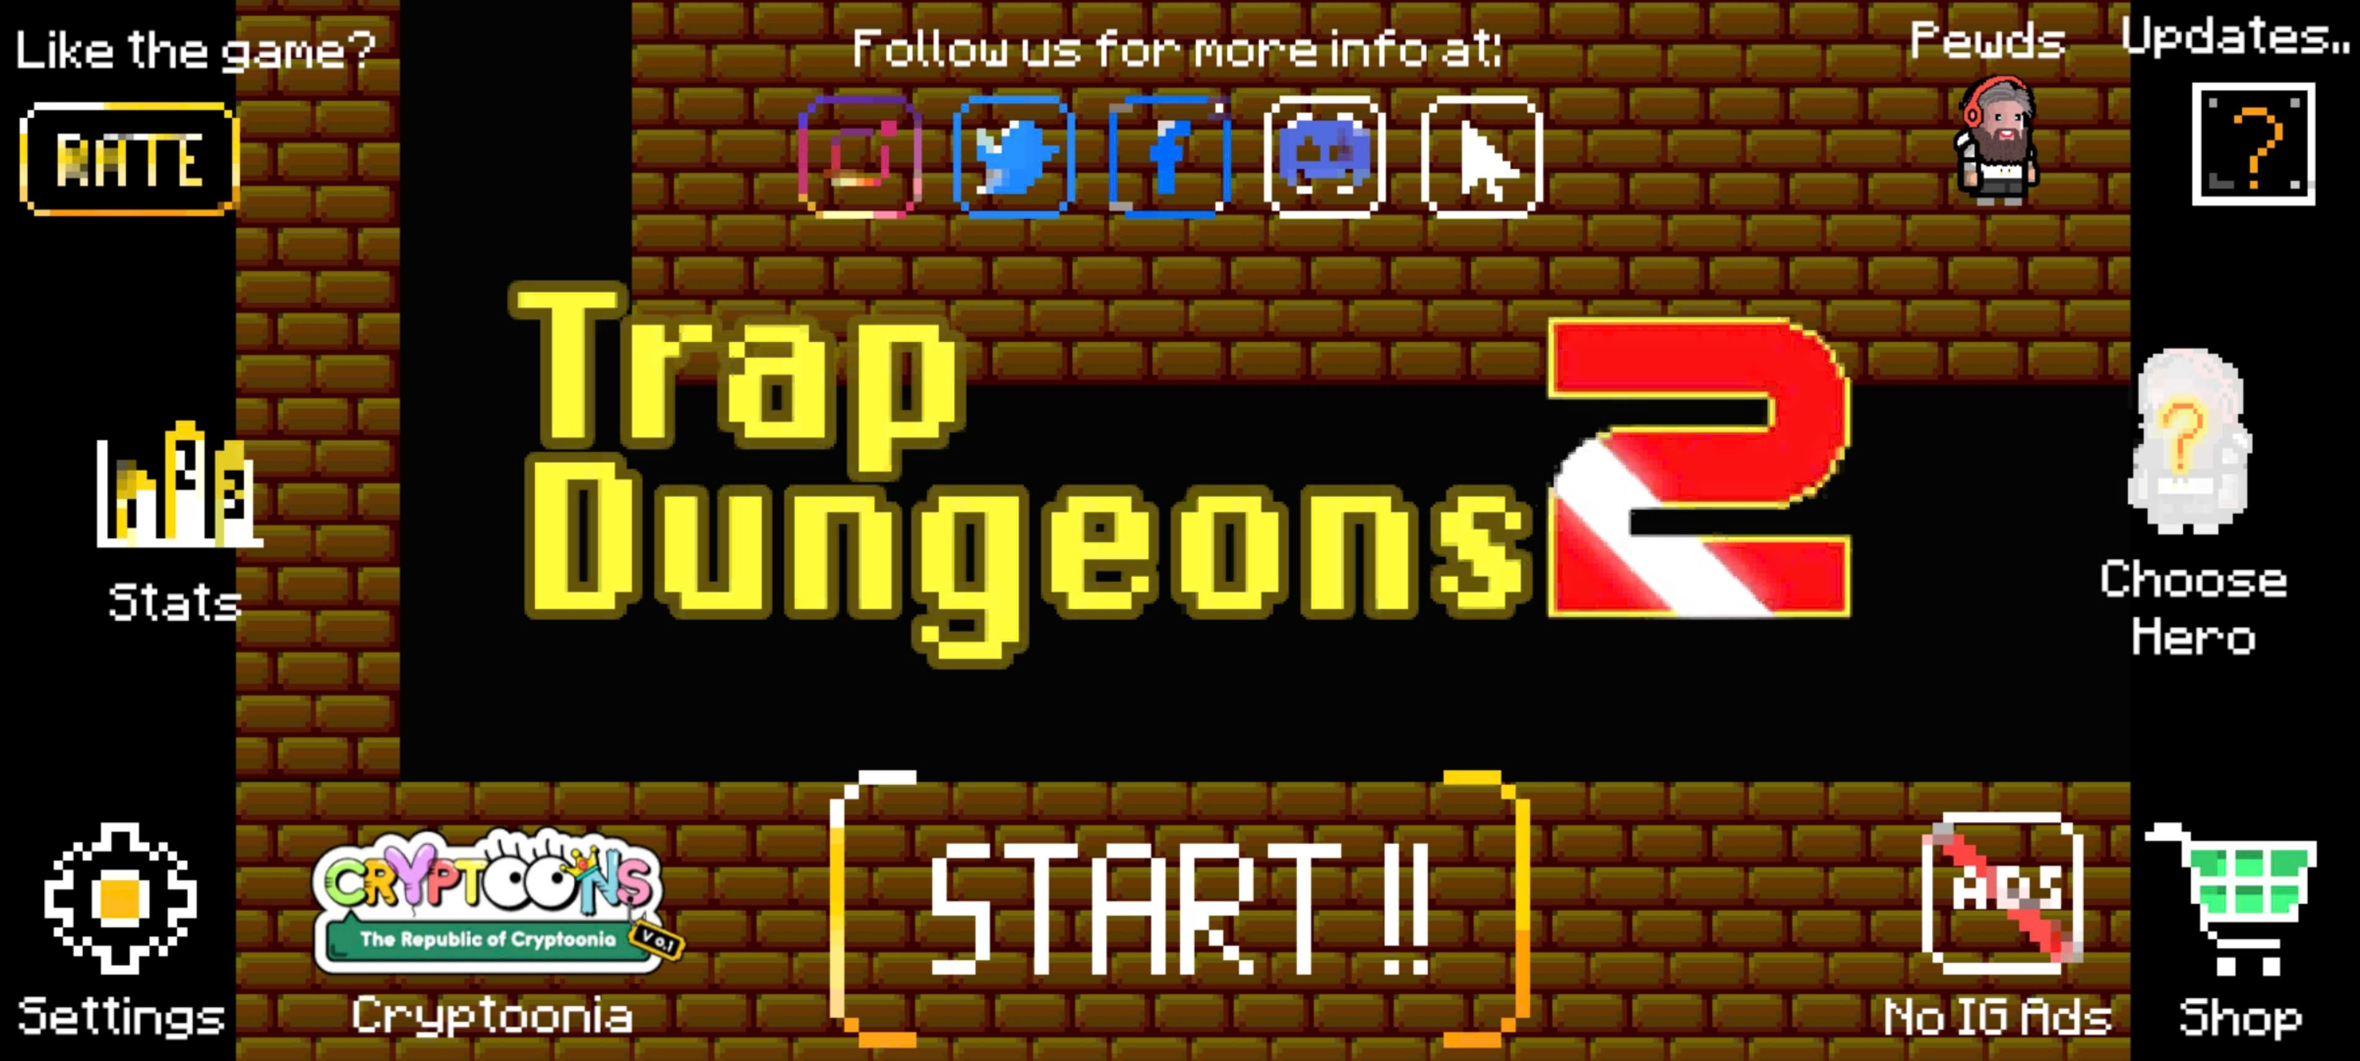
Trang chủ
Thống kê lượt chết
Cài đặt
Shop
Chơi
Trả phí để ko QC

Slide 12
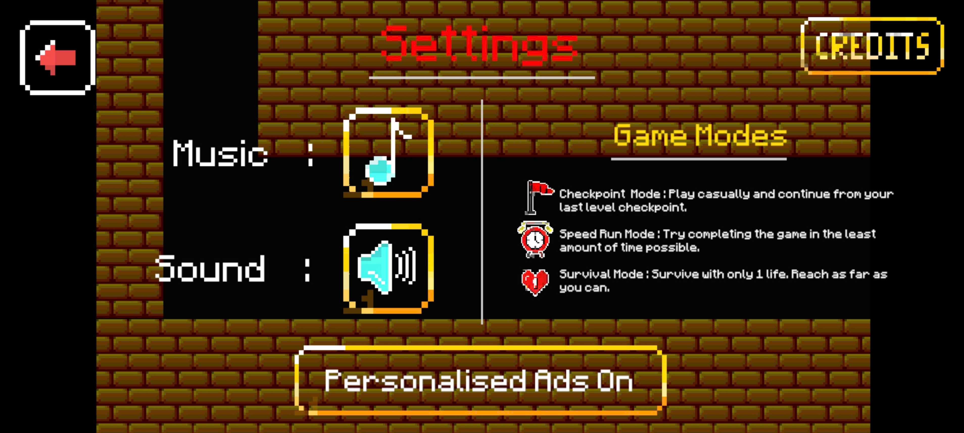
Setting

Slide 13
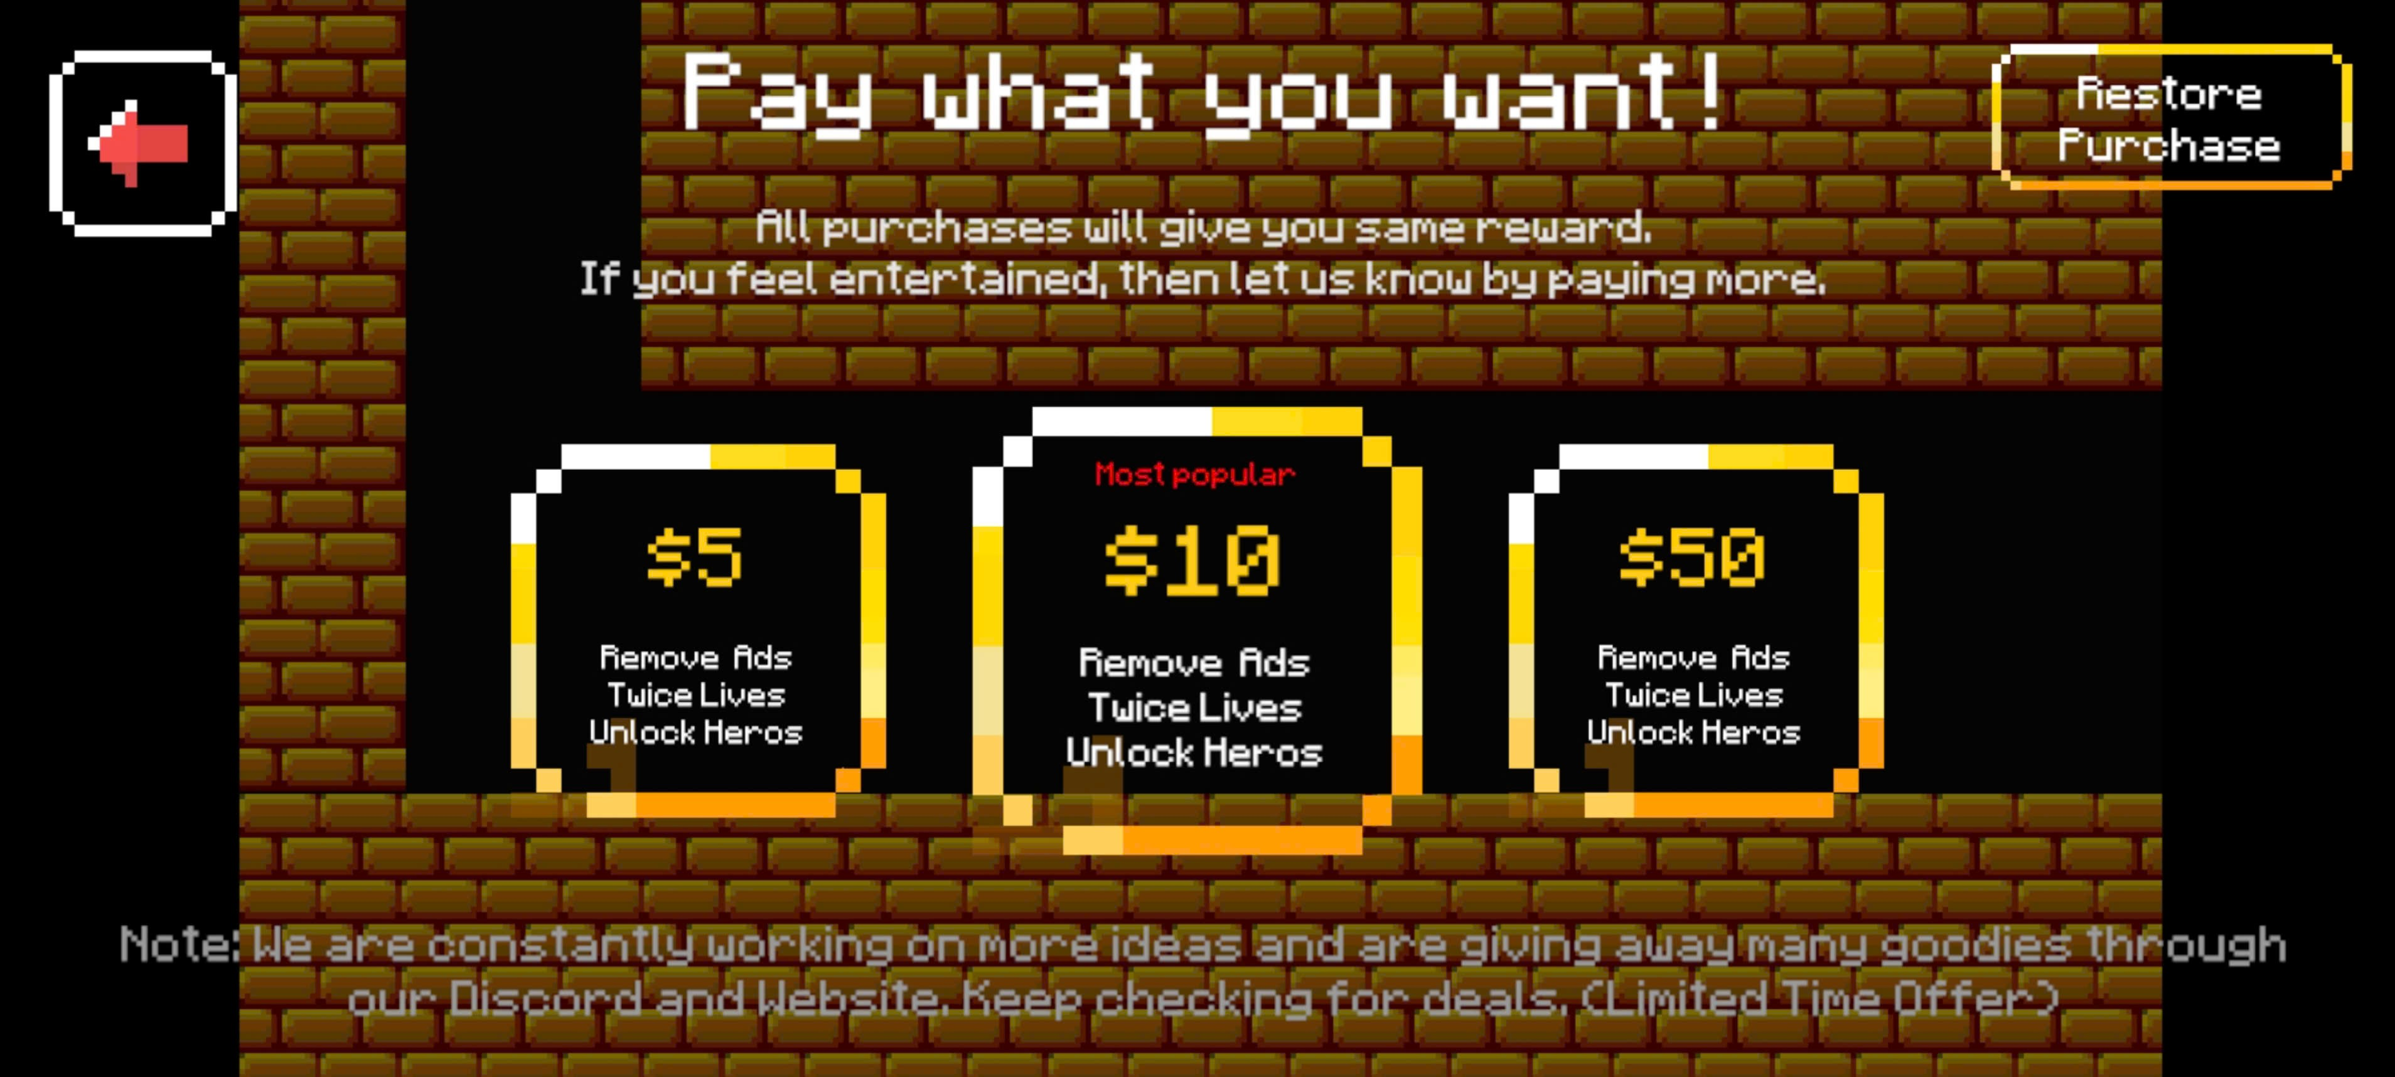
Shop

Slide 14
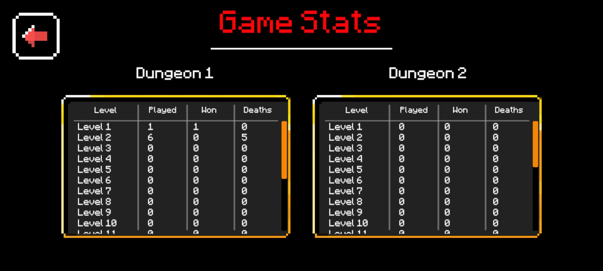
Thông kê lần chết

Slide 15
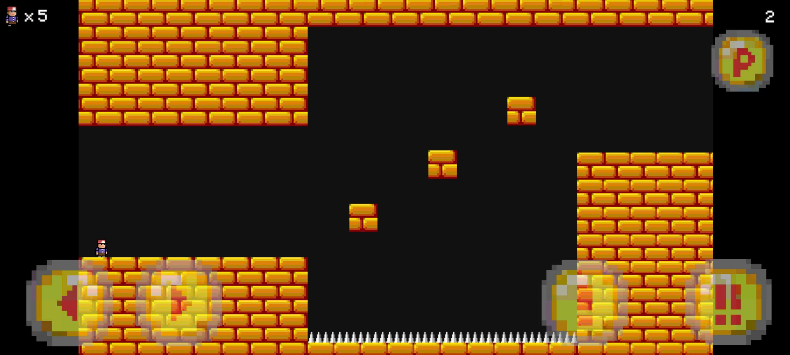
Giao diện game

Slide 16
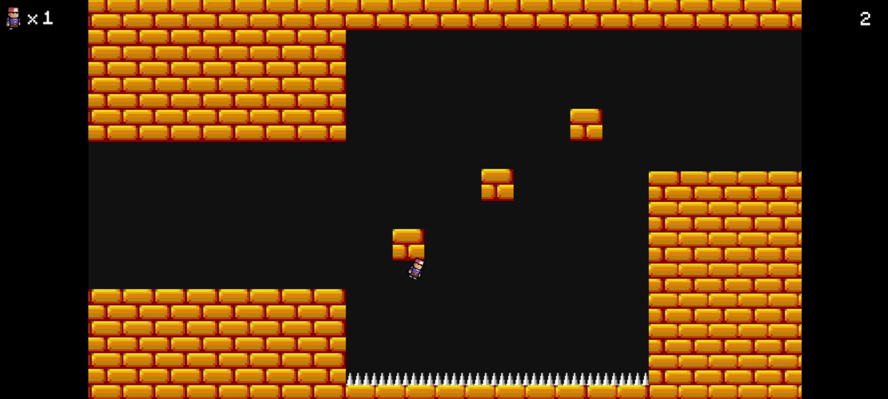
Khi rơi vào bẫy sẽ chết(mỗi lần chết sẽ trừ 1 mạng)

Slide 17
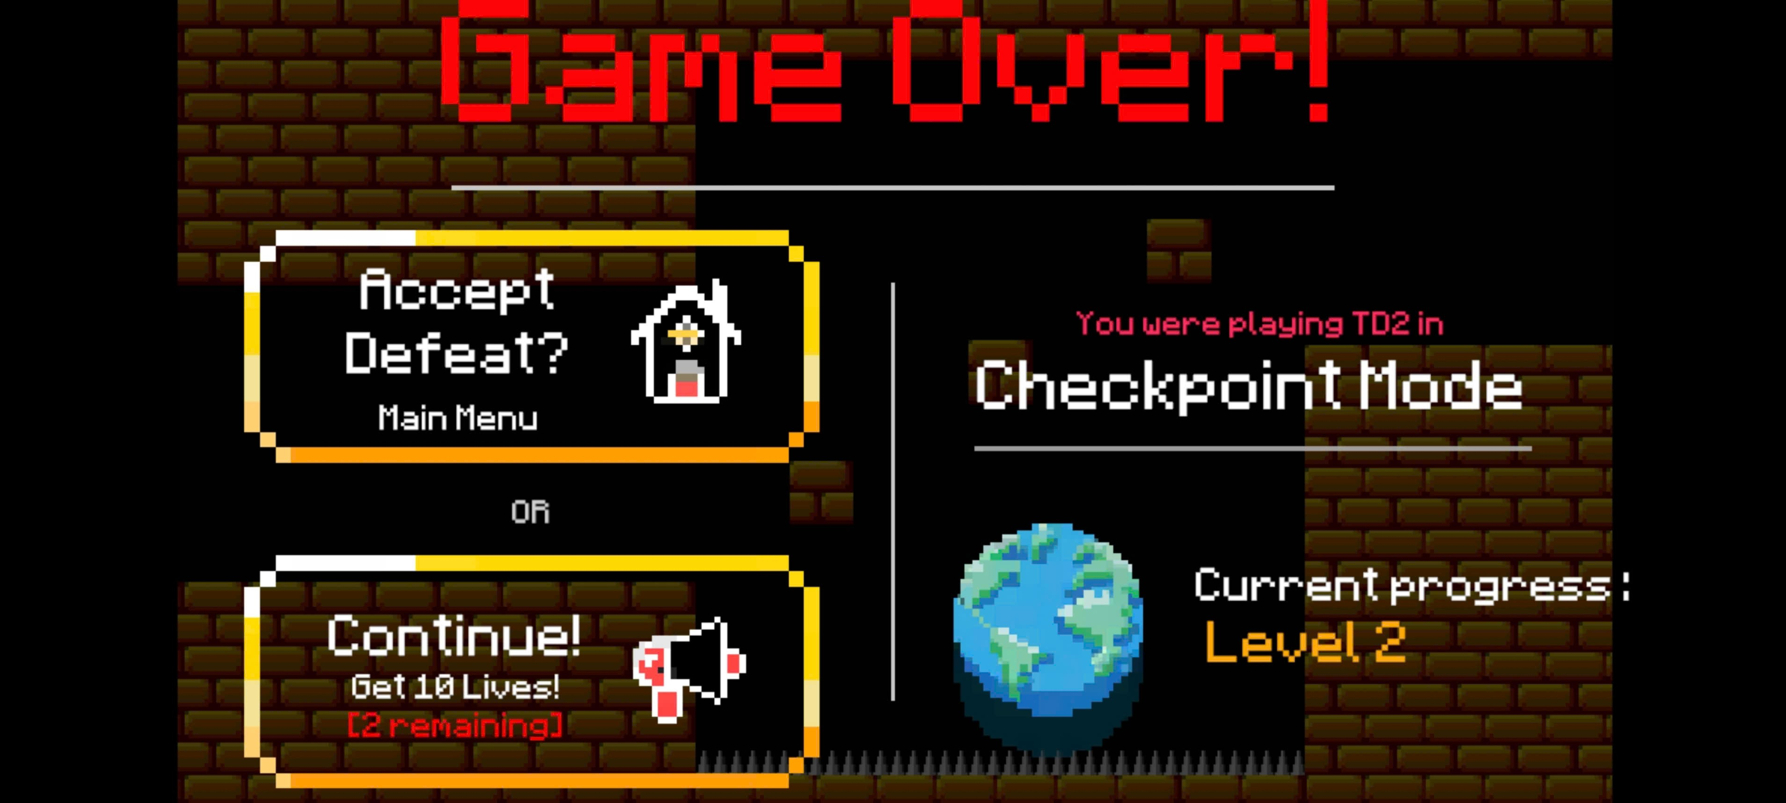
Game over

